Slide 1
Выпускная квалификационная работа бакалавра «Разработка Telegram-бота BMW Club Новосибирск»
Автор работы:
Павлов Иван Алексеевич
АВТФ, группа АВТ-943
Руководитель:
Мищенко Полина Валерьевна
Старший преподаватель кафедры ВТ

Slide 2

Введение
Боты – это небольшие программы, которые могут напрямую функционировать в системе мессенджера и решать именно, те задачи, которые не могут быть выполнены штатным набором функциональности системы.
Сообщество, специализирующееся на автомобильной тематике, «BMW Club Новосибирск», долгое время нуждалось в автоматизации ведения учета данных об участниках и администрирования группы в мессенджере Telegram, для решения этих задач, им понадобился собственный Telegram-бот.

Slide 3
Постановка Задачи
Цель работы:
Разработка Telegram-бота для автоматизации процесса администрирования, информирования и обеспечения обратной связи с участниками автоклуба.
Задачи:
• Проанализировать аналогичные программные продукты;
• Определить требования к боту, составить ТЗ;
• Определить схему взаимодействия пользователя и бота
• Разработать структуру бота;
• Разработать базу данных и компоненты взаимодействия базы данных с приложением;
• Реализовать основные функциональные возможности бота;
• Провести тестирование бота.

Slide 4
Программные Аналоги
В ходе анализа ботов в открытом доступе аналогичных не было обнаружено, но были, те что покрывали малую часть функционала.
Именно они были проанализированы и на основе их анализа была скорректированы планы по разработке, а именно функция анти-мата и поздравительная

Slide 5




Стек Технологий
Язык программирования | Фреймворк | СУБД | Адаптер БД
Python | AIOgram | PostgreSQL | Psycopg2

Slide 6
Техническое задание
Основные функциональные требования из ТЗ:
Регистрация
Система разного доступа
а. Владелец бота
б. Администратор
в. Пользователь+
г. Пользователь
Рассылка
Оповещения
Анти-мат
Система мероприятий
Система оповещения администраторов
Взаимодействие с информацией о пользователях

Slide 7
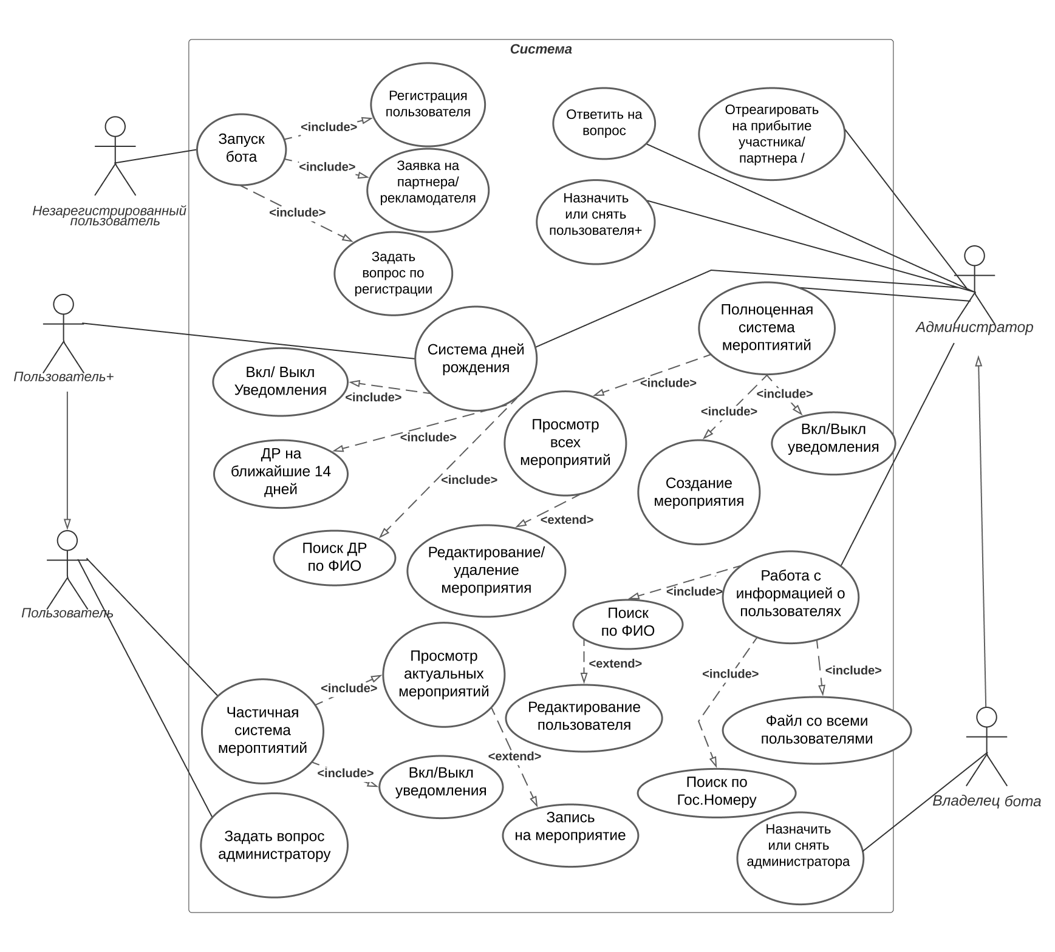
Сценарии использования бота

Slide 8
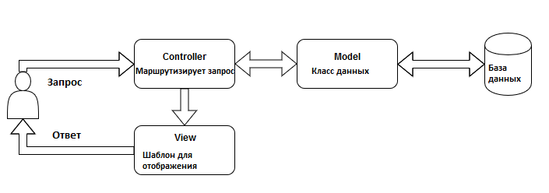
Архитектура бота
Шаблон MVC

Slide 9
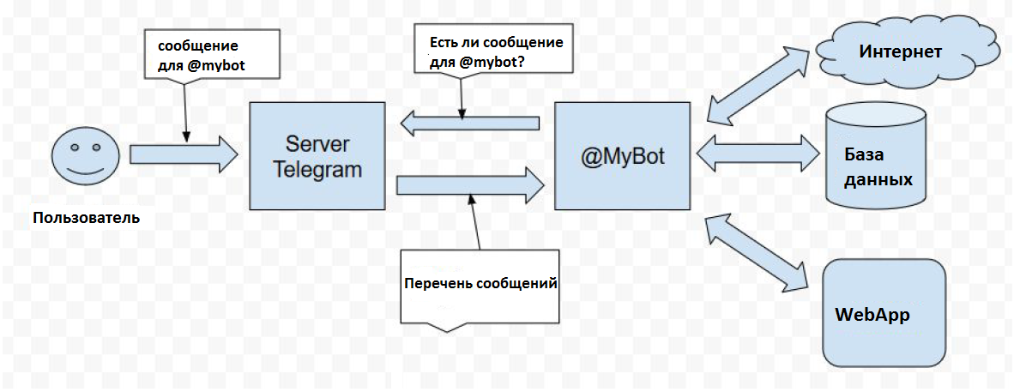
Режим работы бота
Автономное приложение (Long polling)

Slide 10
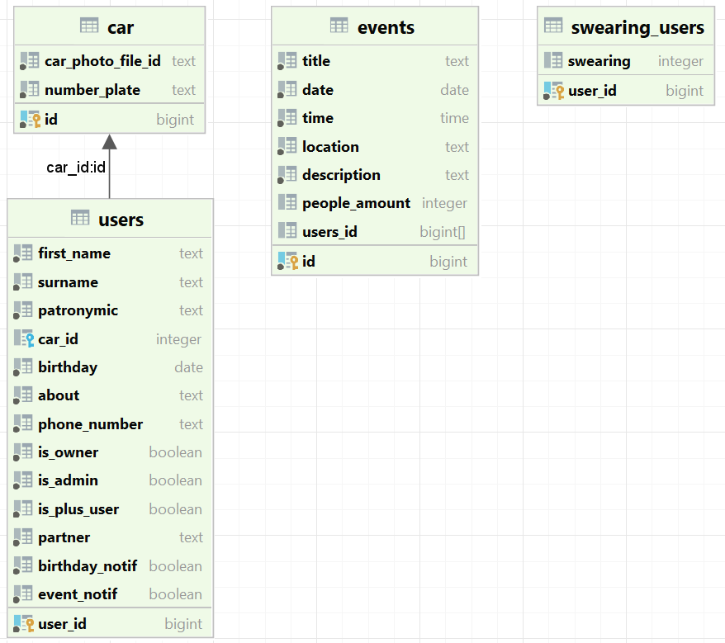
Структура базы данных

Slide 11
Структура бота
Проект был разделен на разные пакеты, которые бы соответствовали выбранной архитектурной структуре, но со спецификой Telegram-бота, а именно:
Database
Handlers
Keyboards
И Вспомогательные пакеты

Slide 12
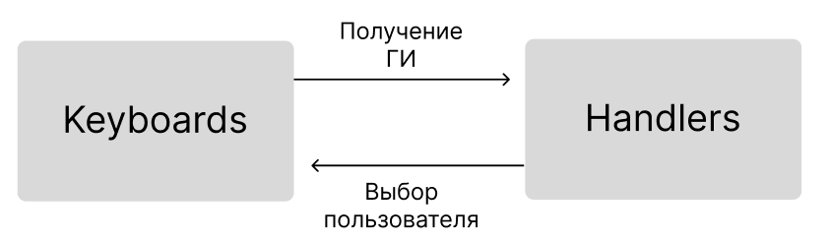
Визуальное отображение
За визуальное отображение интерфейса у пользователя отвечает keyboards, где хранятся основные графические элементы, которые изменяются после получения информации от handlers о выборе пользователя

Slide 13
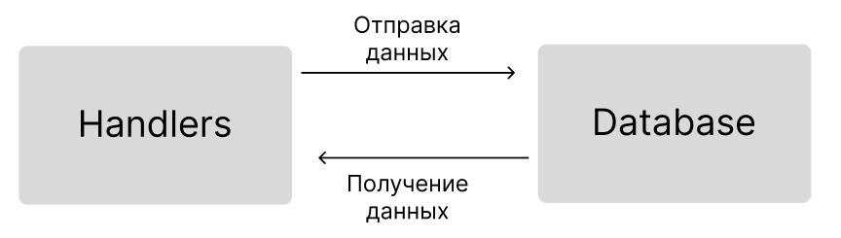
Взаимодействие с базой данных
Взаимодействие с БД осуществляется в пакете database c помощью адаптера psycopg2, через него происходит подключение и отправляются запросы в БД.

Slide 14
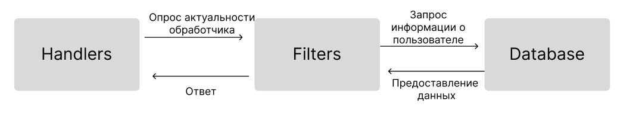
Система разного доступа
Система разного доступа реализована через фильтры, которые отвечают за то, какой обработчик событий будет реагировать на действия пользователя (сообщения, обработка нажатий и т.д.)

Slide 15
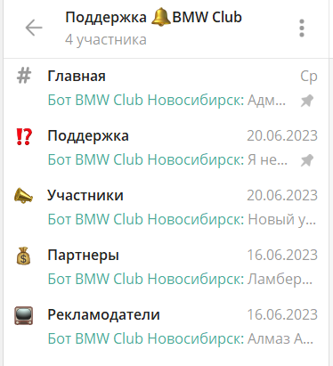
Система оповещения администраторов
Для реализации этой системы была создана супергруппа Telegram, которая была разделена на темы.
Каждая тема отвечает за свой тип оповещений.

Slide 16
Система анти-мат
Данная система предполагает автоматическую обработку всех сообщений всех групп, куда добавляется бот.
Основной принцип работы:
Обнаружение мата
Цензурирование с предупреждением
Ограничение пользователя (бан)

Slide 17
Система мероприятий
Данная система предполагает раздельный доступ:
Для обычных пользователей
Для доверенных пользователей
Доверенные пользователи (админ, владелец) могут формировать, изменять и удалять все мероприятия.
Обычные пользователи (пользователь, пользователь+ ) могут только просматривать актуальные мероприятия, получать уведомления о грядущих и подписаться на те, что смогут прийти.

Slide 18
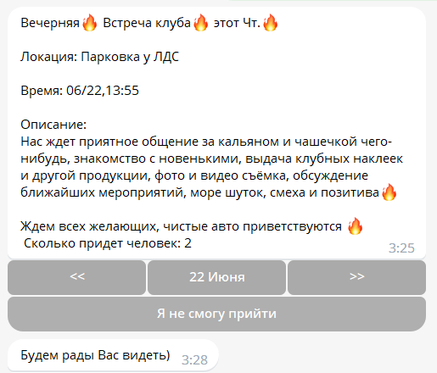
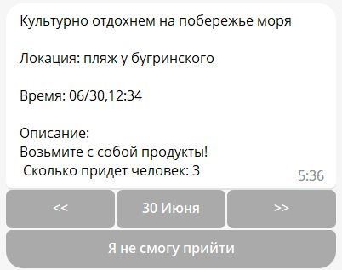
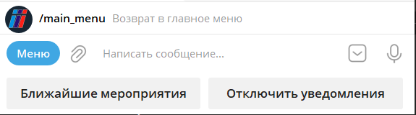
Отображение мероприятий у пользователя

Slide 19
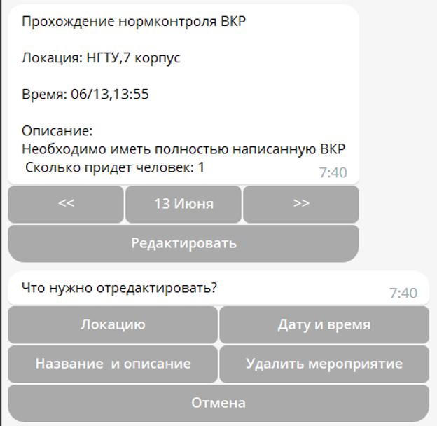
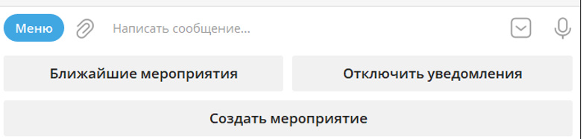
Отображение мероприятий у админа

Slide 20
Взаимодействие с информацией о пользователях
Данное взаимодействие доступно только админам и владельцу бота, а именно:
Поиск пользователей по: ФИО, Гос. Номеру авто
Редактирование информации о пользователе
Назначение прав администратора/пользователя+
Получение информации о днях рождения по ФИО (админ/пользователь+)
Получение информации о всех пользователях в виде структурированного excel-файла

Slide 21
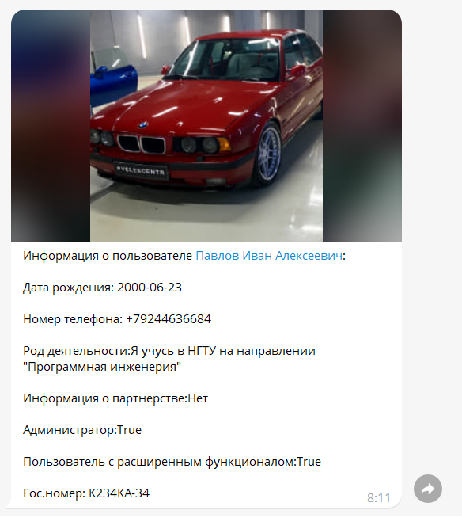
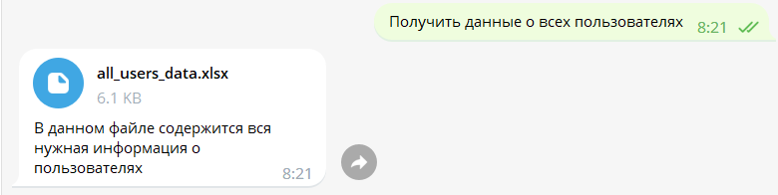
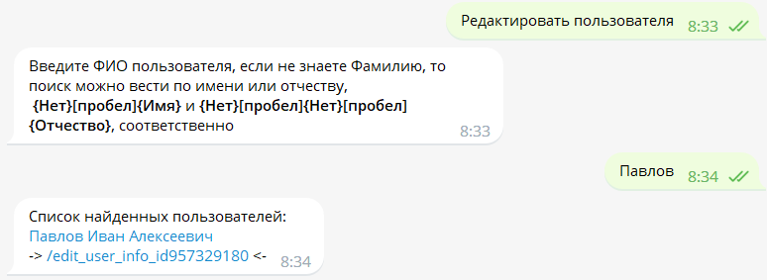
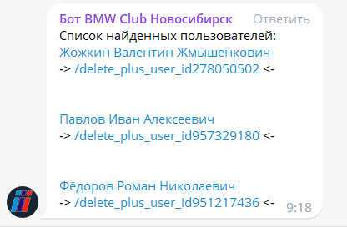
Примеры взаимодействия с информацией о пользователях

Slide 22
Ручное тестирование
Бот был протестирован в ручном режиме.
В результате конечного тестирования дефектов выполнения программы выявлено не было, функциональность бота полностью соответствует заявленной.
С полными результатами ручного тестирование можно ознакомиться на стр. 50 ВКРБ.

Slide 23
Заключение
В результате выполнения выпускной квалификационной работы был разработан Telegram-бот BMW Club Новосибирск, предназначенный для автоматизации процесса администрирования, информирования и обеспечения обратной связи с участниками автоклуба.
Составлено техническое задание.
Также, были описаны сценарии использования бота.
В целях проверки качества бота было проведено ручное тестирование.
Поставленные задачи были выполнены в полном объёме

Slide 24
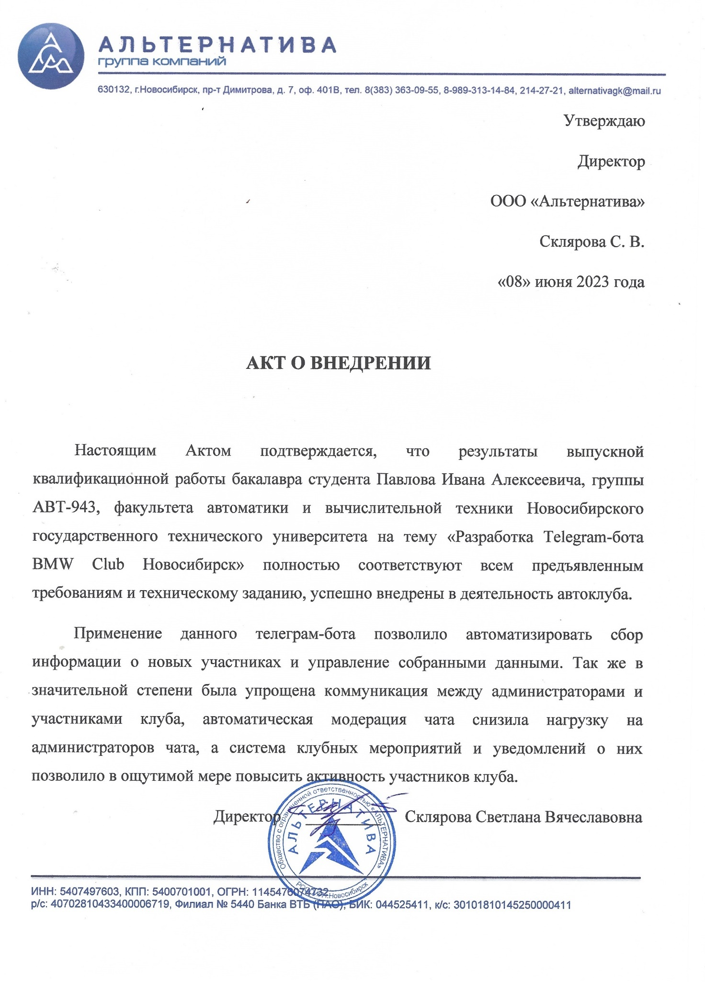
Акт о внедрении

